Slide 1
Äldremottagningen har blivit äldreteamet
Nytt uppdrag kom under våren-24: integreras i ordinarie vuxenpsykiatriskverksamhet och minska personalstyrkan med tre tjänster.
Ombildningen: Äldreteamet är sedan september är organiserade under Mottagning 2. Tillsvidare kommer vi ligga kvar på ingång 29 B.
Vilka finns i vårt team?
Överläkare tillika äldrepsykiatriker
Neuropsykolog och ptp-psykolog,
3 sjuksköterskor
Fysioterapeut.
Klinikapotekare finns placerad hos oss.
Tillgång till arbetsterapeut från annan mottagning vid behov.
Organisatoriskt en skillnad men i övrigt ingen skillnad i uppdrag.

Slide 2
Äldreteamets uppdrag:
Vuxenpsykiatriska Äldremottagningen är en specialistmottagning inom vuxenpsykiatrin i Västmanland. Vi är en mottagning som bedömer remisser på alla nya patienter över 65 år som inkommer till vuxenpsykiatrin från primärvården och andra vårdgivarare.
Vi kan även överta patienter med behov av äldrepsykiatriskt omhändertagande från andra mottagningar inom vuxenpsykiatrin. Patienter som utöver psykiatrisk problematik även svårare somatisk och/ eller kognitiva svårigheter.
Äldreteamet ingår också i vårdkedjan för beteendemässiga och psykiatriska symtom vid demens (BPSD), och kan bistå med konsultativ hjälp vid svår BPSD såsom aggressivitet.

Slide 3
Vi har ett flödesschema som vi följer bla: vi utser en ssk:a som fastvårdkontakt, vår nybesöksbedömning sker av fastvårdkontakt vid ett hembesök.
Mottagningen har ett mobilt uppdrag vilket innebär att vi gör hembesök över hela vår regionen.
Vi utför kognitiva utredningar. Vi hjälper även andra delar av psykiatrin med detta om behov föreligger.
Klinikapotekaren gör läkemedelsgenomgångar när behov anses föreligga. Dessa används sedan av läkare och ssk:or i kontakt med patienten.
Vi har ett samarbete med geriatriken, bla randar st-läkare hos oss.

Slide 4
Våra inkluderingskriterier finns i ledningssystemet (64086-1)
Samverkansdokumentet vuxenpsykiatri/ primärvård (33220-5) är också ett vägledande dokument.

Slide 5
Hur kommer man i kontakt
Det går mycket bra att konsultera vår överläkare eller psykolog i patientärenden.
Ni når oss via:
Rådgivningstelefon kl.8.30-12.00: 021-96 14 002
Funktionsbrevlåda i cosmic: VUP äldreteam
Remisser skickas till Vuxenpsykiatriska kliniken centralt och omriktas sedan internt.

Slide 6
ÄLDREPSYKIATRI
Jurgita Kvederiene
Specialistläkare i psykiatri och äldrepsykiatri

Slide 7
STATISTIK
Allt fler äldre i Sverige:
1970 var 8.1 milj människor- >65 år- 18.8 %
2020 – 10.4 milj - 20.1%
2030 – 10.9 milj - 22.1 %
2070 – 12.6 milj - 25.7%
Förväntningar är att 2030 35% fler >80 åringar.
Psykisk ohälsa hos personer >65 år i Sverige:
>65 år 5- 15% depressioner
6-12% ångestsyndrom
ca. 8% demens
>90 år knappt 50 % demens
Enligt prognos kommer 25% av befolkningen år 2060 bestå av personer som är 65 år och äldre.

Slide 8
ÄLDREPSYKIATRISK BEDÖMNING
Psykiatrisk intervju
Psykiskt status
Strukturerad bedömning av kognitiva funktioner
Somatisk undersökning
Neurologisk undersökning
Laboratorieundersökning
Läkemedelsanamnes

Slide 9
GLÖM INTE…
Tydlig kommunikation på grund av syn- och hörselnedsättning
TÄNK PÅ…
Normal åldrande:
1. Organförändring med ålder
2. Kognitiva funktioner
3. Språket

Slide 10
Bakgrund till psykisk sjukdom i hög ålder
Biologiska förändringar i hjärnan
Kroppslig sjukdom
Psykosociala faktorer- ensamhet, trauma
Livsstilsfaktorer- missbruk, låg fysisk aktivitet, bristfällig kost
Biverkningar av läkemedelsbehandling
Symptom kan bero på mediciner – använda PHASE-20 (eller PHASE-Proxy om patienten inte kan fylla i själv)

Slide 11
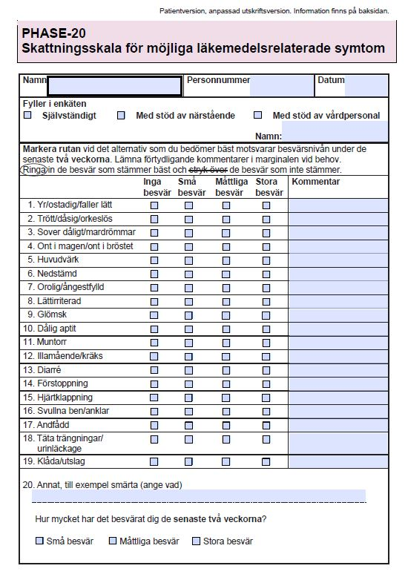


Slide 12
Läkemedel kan utlösa olika symptom, som kemisk parkinsonism- neuroleptika, SSRI- akatasi
Därför viktig att tänka på:
  Rätt läkemedel i rätt dos
  Nedsatt njurfunktion
  Interaktioner
  Ompröva all behandling kontinuerligt – gäller indikationer fortfarande?
    Bra bok som stöd vid utsättning/nedtrappning: Fas UT

Slide 13
Att tänka på
Läkemedelsgenomgång – enkel/fördjupad
Indikation
Korrekt läkemedelslista (Pascal, journal)
Receptfritt
Följsamhet
Njurfunktion
Blodtryck
Fallrisk
Kognitiv funktion – klarar egenvård?
Biverkningar (t ex muntorrhet, EPS, konfusion, hyponatremi)

Slide 14
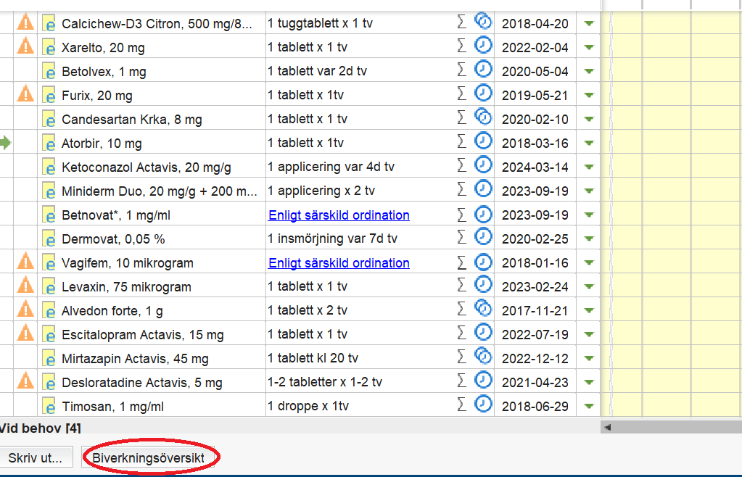
Biverkningsöversikt bra sökfunktion i Cosmic
(finns motsvarande i Pascal)

Slide 15
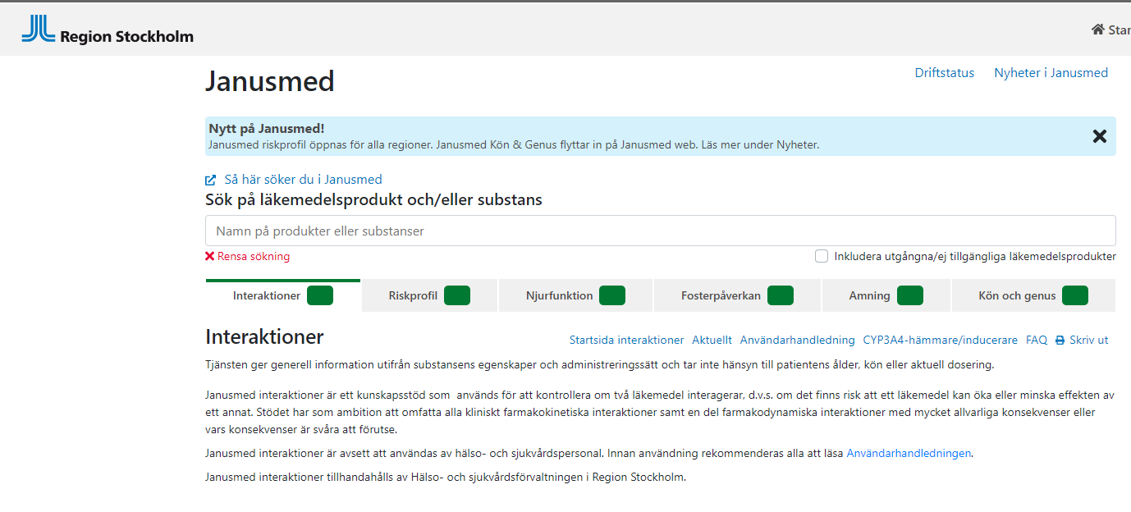
Janusmed Interaktioner (finns integrerad i Cosmic)

Slide 16
Janusmed Riskprofil (finns inte integrerad i Cosmic)

Slide 17
Här kan man skriva in alla aktuella läkemedel (kan också komma direkt hit vid läkemedelslistan i Cosmic om patienten inte har Pascal).
Riskprofil:
Här kan man se hur stor risken är för olika effekter. Man kan t ex se om effekterna är additiva och dosberoende och få rekommendationer för åtgärd.
Generell information – ser till substansens egenskaper men tar inte hänsyn till ålder, kön eller dos.
Kan också klicka i ”Annat än läkemedel som påverkar riskprofilen” – t ex Alkohol som ger sedering och ger extra ”börda” i sederings-risken.

Slide 18
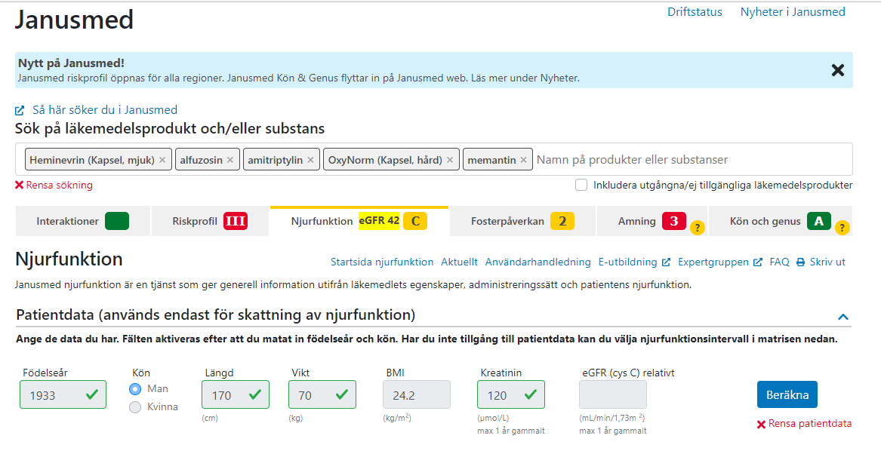
Janusmed Njurfunktion

Slide 19
Läkemedel med antikolinerga effekter - hos äldre
Minnesstörningar och akut konfusion även vid relativt låga doser
Känslighet ökar med åldern, extra känslig vid Alzheimers och Lewy Body sjukdom
Konfusionsrisken ökar med högre samlad antikolinerg belastning
Akut konfusionstillstånd kan utvecklas efter flera veckors behandling med antikolinerga läkemedel → Samband mellan insättning och konfusionstillståndet kan missas.

Slide 20
Undvik hos sköra äldre och personer med demens
Vanliga psykofarmaka med betydande antikolinerga effekter:
Antipsykotika: Clozapin, Levomepromazine/Nozinan, Olanzapin, Quetiapin, Truxal
Sömnmedel: Propavan
Vid parkinsonism: Akineton
Lugnande medel & sömnmedel: Hydroxyzin/Atarax, Prometazin/Lergigan
Antidepressiva: Amitriptylin/Saroten
Antihistaminer: Alimemazin, Lergigan/Prometazin, Postafen, Tavegyl

Slide 21
Vem blir deprimerad på äldre dagar?
Ärftlighet spelar mindre roll
Tidigare depressioner i livet
Kvinnligt kön
Trauma
Vårdare till kroniskt sjuka
Missbruk
Ensamhet

Slide 22
Symptombild vid depression hos äldre
Färre klagomål över nedstämhet
Hypokondri och kroppsliga klagomål
Minnesförsämring
Ångest
Agitation/hämning
Irritabilitet
Skuldkänslor
Sömnproblem
Sämre aptit

Slide 23
Kognitiv sjukdom kan likna depression
Koncentrationssvårigheter
Nedsatt initiativförmåga
Trötthet
Paranoida symptom
Vanföreställningar

Slide 24
Diagnostik och skattningsskalor
Klinisk bild
Geriatric depression Scale 15, GDS-15
Montgomery-Åsberg Depression Rating Scale, MADRS
Hospital Anxiety and Depression Scale, HADS – icke åldersbunden
Differentialdiagnostik:
  Bipolär sjukdom
  PTSD
  Exekutiva svårigheter med inaktivitet och initiativsvårigheter
  Kroppsliga sjukdom som hypothyreos

Slide 25
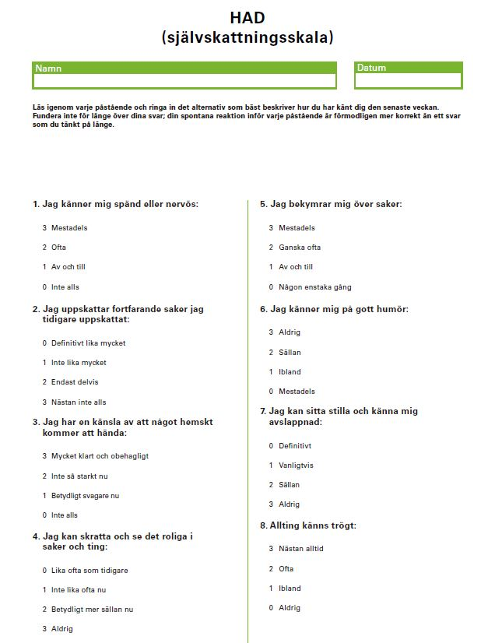
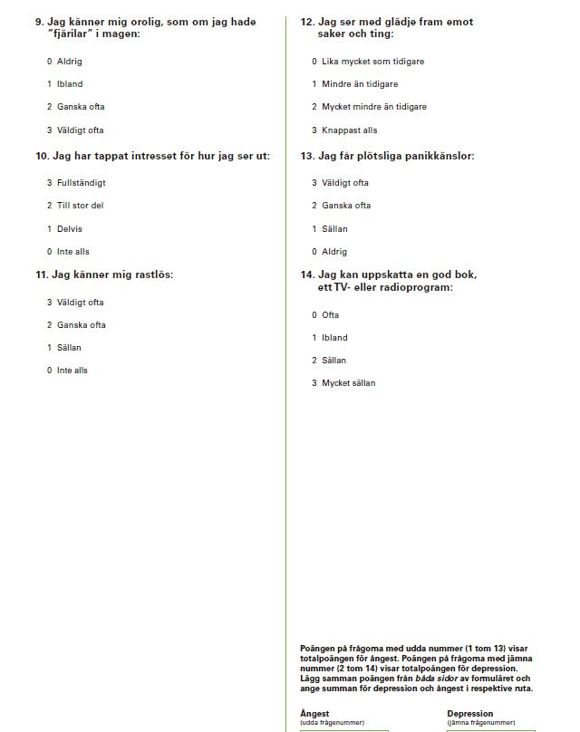

Slide 26
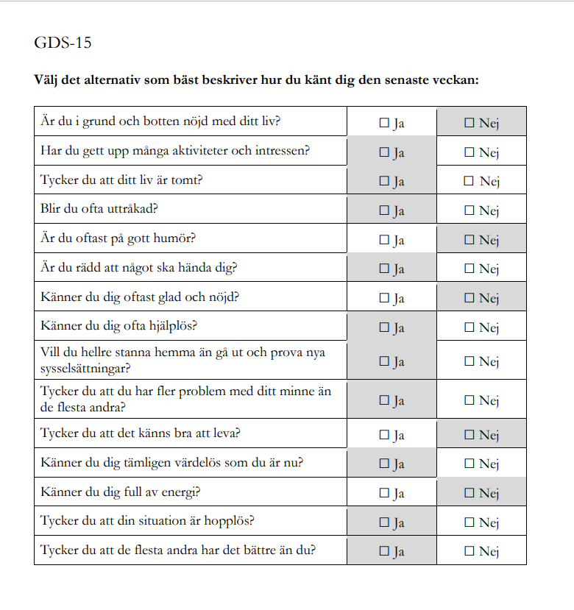

Slide 27
Behandling av depression hos äldre
Psykologisk behandling/psykoterapi
Psykosociala åtgärder
Fysisk aktivitet
Läkemedel
ECT

Slide 28
Läkemedelsbehandling vid depression hos äldre
Tänk på att antidepressivbehandling hos äldre tar längre tid! Inom 4 veckor kan man inte förvänta sig samma effekt som hos yngre. Effekt kommer efter 12 veckor. Kan också behövas lägre startdos och långsammare dosökning.
SSRI: Sertralin, citalopram
SNRI: Venlafaxin, duloxetin
Mirtazapin
TCA
Antipsykotika som tillägg

Slide 29
Ångest med debut i hög ålder
Delsymptom vid depression
Vid somatisk sjukdom (höga doser benzodiazepiner och andningsproblem)
Akatisi – rörelsestörning som kännetecknas av en stark känsla av rastlöshet, obehag, ångest, och oförmåga att sitta stilla.
Oro vid kognitiv störning (många intryck - stress, svårt med planering, organisering)
PTSD

Slide 30
Behandling av ångest hos äldre
SSRI
Bensodiazepiner
Psykologisk behandling/psykoterapi
Antipsykotika: Quetiapin, Risperdal
Undvika Atarax, Theralen och Lergigan pga antikolinerga biverkningar

Slide 31
Sömnstörningar hos äldre
Normalt åldrande medför ändrade sömnmönster, det behövs ingen behandling för
Utesluta depression, somatisk orsak, läkemedelsbiverkningar
Icke farmakologisk behandling: Sömnhygien, aktiv dagtid
Farmakologisk behandling: Melatonin, Mirtazapin, Zopiklon, Oxascand
Undvika: Zolpidem, Propavan, Diazepam, bensodiazepiner i kombination med opiater, antikolinerga läkemedel
Broschyren Sov Gott bra patientmaterial

Slide 32
Patientfall Ole
Ole är 88 år
Bor på ett serviceboende
Multisjuk somatiskt: Hypertoni, lungemboli, AV-block II, pacemaker, förmaksflimmer, tidigare TIA x flera, diabetes typ 2 med proliferativ retinopati. Katarakt operation höger öga 2020. Atrofier runt macula. Synhallucinos sedan 2019 bedömt som Charles Bonnets syndrom. Lindrig kognitiv störning.
Första kontakt med psykiatri på Psykiatriska akutmottagningen 2020 pga. synhallucinationer. Inga psykiska besvär tidigare. Bedöms inte orsakat av psykisk sjukdom. Misstanke om Charles Bonnets syndrom, differentialdiagnos demens.

Slide 33
Kommer på remiss från VC till äldrepsykiatri 2022.
Fortsatta synhallucinationer. Patienten själv är medveten att det inte är sant, får diagnos synhallucinationer och lindring kognitiv störning, insatt på risperidal 1,25 mg. Får viss effekt mot synhallucinationer men extrapiramidala biverkningar. Minskar på risperidal, sätter ut och sätter in Quetiapin.
Regelbunden uppföljning. Misstanke om depression, insatt på Mirtazapin 30 mg, Quetiapin mot oro, Oxascand vb.
Kommer till mig med son i augusti 2024 med försämrat mående. Sonen tycker att pappa är deprimerad och har mer synhallucinationer.
Psykiskt status: Neutral grundstämning, inget psykotisk, inte suicidal, stark misstanke om kognitiv försämring.
Vilken är nästa steg?

Slide 34
Gör MMSE test- 23/30 men framkommer att patient nästan är blind.
Nästa steg?

Slide 35
Remiss till Ögon och DT hjärna.
Svar från Ögon: Diabetesretinopati bilateralt, makulopati bilateralt, katarakt vänster – inga möjliga synförbättrande åtgärder, ska få kontakt med syncentralen.
Svar DT hjärna: Ingen intrakraniell blödning eller färsk infarkt. Inga gamla infarkter. Lätt generellt vidgade konvexitetsfåror, GCA 1 av 3. Lätt vidgade ventriklar. Lätta periventrikulära vitsubstansförändringar, Fazekas 1. Medial temporallobsatrofi bilateralt, MTA 1 av 4. Inga radiologiska hållpunkter till normaltryckshydrocefalus.

Slide 36
Patientfall Britta
Britta är 78 år
Bor med make.
Depression vid 30-års ålder. Ingen suicidalitet.
Kom till Psykiatriska akutmottagningen 2023 på remiss från VC pga. mycket ångest, ohållbar situation hemma. Via VC insatt på Sertralin och stora doser Oxascand.
Från psykakuten skickas Annika till medicinakuten för att utesluta somatisk orsak. Ostadig på benen, motoriskt orolig, ångest, högt blodtryck. Kommer tillbaka, läggs in för psykiatrisk heldygnsvård.
Inneliggande: Nedtrappning av Oxascand, doshöjning Sertralin, tillägg Mirtazapin och Truxal. DT hjärna: GCA 1, MTA 1, Fazekas 1. Psykologkontakt för stresshantering och ångestbehandling. Utremitteras till äldrepsykiatri pga. har Truxal och VC vill inte sköta Truxalbehandling. Första kontakt med oss i januari, bedöms som krisreaktion. Truxal sätts ut, byts till Lergigan vid behov, fortsätter med Sertralin och Mirtazapin, fysioterapeutkontakt.
Är stabil i sitt mående, planeras att utremitteras till VC igen.

Slide 37
Patientfall Kent
Kent är 81 år
Bor med fru i radhus
Somatiskt: Hypertoni. Collumfraktur 2016, opererad med protes. Tidigare astma. KOL. CPAP
Kommer till Psykiatriska akutmottagningen pga. ångest 2018, har kontakt med privat psykiater. Medicinerades med olika mediciner, oklart vilka.
2023 remiss till oss från VC. Frågeställning: Apraxi, emotionell labilitet, personlighetsförändring, atypisk depression, demenssjukdom?
Medicinering med Mirtazapin 15 mg och Sertralin 50 mg, Oxascand 5 mg vid behov
Besvär vid första besök: Trötthet, orkeslöshet, ramlar oftare. Bedöms inte deprimerad, besvär är utlösta av lågt blodtryck, rekommendation utredning av det via VC.

Slide 38
Träffar psykolog för utredning, får diagnos dystymi.
Träffar läkare september 2023. Bedöms inte deprimerad. Nedtrappning av Sertralin. Somatiska undersökningar: Misstänkt cancer, remiteras till VC för utredning. Mer trött och orkeslös. Provar Venlafaxin.
Träffar i april. Patienten mår illa, bättre mående på eftermiddagen, Ingen effekt av Venlafaxin, trappar upp, lägger till Quetiapin. Ingen effekt.
Vilket är nästa steg?

Slide 39
Uppföljning via psykolog. Neuropsykologisk utredning genomförs, tydlig försämring i kognitiva funktioner. Komplettering med anhörigas intervju. MMSE 27/30, klarar inte klocktest. Diagnos blanddemens. Börjar med Memantin.
Fortsatt stora balanssvårigheter och ryggsmärta.
Inlagd på Geriatriken i somras pga. nedsatt allmäntillstånd, svaghet i ben. MR rygg: Intramedullär tumör. Remiss till Akademiska, opererad, rehabilitering i Stockholm på Spinal Rehab.
Väntar på återbesök hos mig.

Slide 40
Patientfall Mari
Mari är 76 år
Bor med make
Kommer till Psykiatriska akutmottagningen 2023 på remiss från VC pga. suicidalitet. Har smärta i axeln, väntar kallelse till Uppsala. Gått ner i vikt, har sömnproblem. Bedömdes inte suicidal, rekommenderades Mirtazapin till sömnen och remiss till VC.
Om 5 veckor kommer tillbaka till Psykiatriska akutmottagningen på vårdintyg. Depression med psykotiska symptom, utlösande faktor takbyte. Läggs in, får 6 ECT-behandlingar med god effekt. Utskriven med Mirtazapin 30 mg och Risperidal 2 mg x 2, remitteras till oss. Läkare hinner inte att träffas pat, hon kommer in på medicinakuten med misstänkta biverkningar av risperidal. Läggs in igen, Risperdal minskas.

Slide 41
Kommer till oss i april. Mår fortsatt inte bra, har fortfarande sväljsvårigheter. Bedöms deprimerad, Risperdal minsta dos, lägger till Sertralin till Mirtazapin med upptrappning. Har kontakt med fysioterapeut hos oss.
I juni fortsatta problem med att svälja mat. MMSE 22/30. DT hjärna GCA 1, MTA 0, Fazekas 2. Neuropsykologisk utredning: Atypisk bild, diagnos lindring kognitiv störning.
Uppföljning i oktober. Mår mycket bättre, inga sväljsvårigheter, mer aktiv. Sätter ut Risperidal, fortsätta med Mirtazapin 45 mg och Sertralin 100 mg.
Ska följas upp avseende kognitiv funktion och depression.

Slide 42
Patientfall Lars
Lars är 75 år
Bor med fru.
Söker Psykiatriska akutmottagningen pga. Ångest. Har Mirtazapin, Venlafaxin, Propavan, Zopiklon via VC. Tidigare depression, ECT behandling, hade Venlafaxin behandling i många år som trappades ner via VC och försämrad i psykisk mående, återinsatt igen på Venlafaxin, svag effekt. På psykiatri akuten rekommendation på dos ökning av antidepressiva, remiss VC.
Kommer tillbaka på vårdintyg om några dagar pga. vanföreställningar. Kognitiv utredning inneliggande – ua. Diagnos: Akut övergående psykos, utskriven med Quetiapin 50 mg, Mirtazapin 30 mg, Venlafaxin 150 mg, Propavan 25 mg och Zopiklon 7.5 mg.
Kommer till oss, ingen förbättring. Bedöms kandidat för poliklinisk ECT, får 6 st. behandlingar med mycket bra effekt. Trappas ner Quetiapin, satts ut, psykologkontakt, bättre mående, satts ut Mirtazapin och Zopiklon succesivt. Är stabilt i mående med Venlafaxin 150 mg och Propovan 25 mg.
När patienten är färdigbehandlad hos psykolog är planeringen att patienten avslutas.

